Slide 1
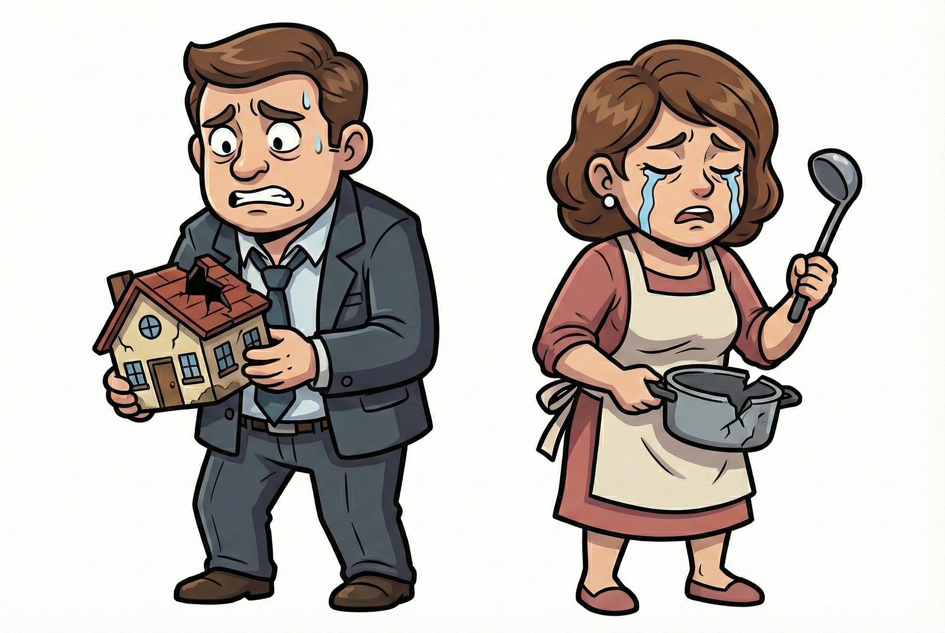
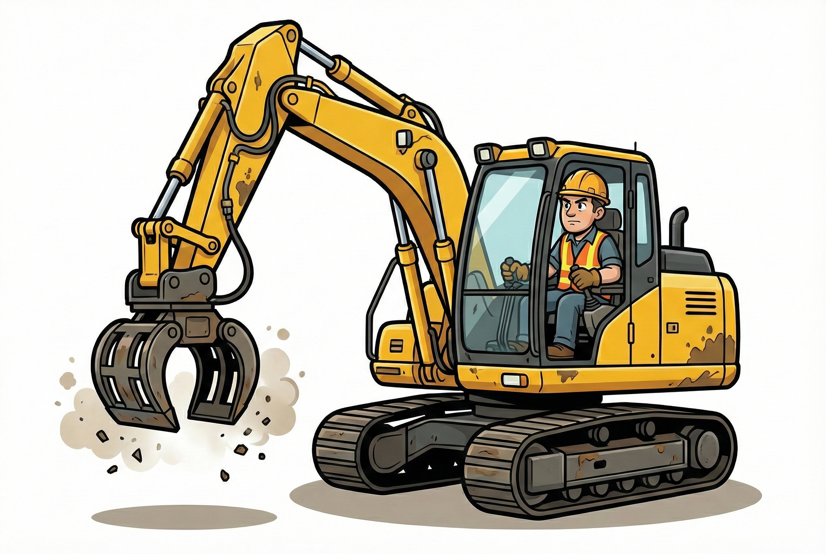
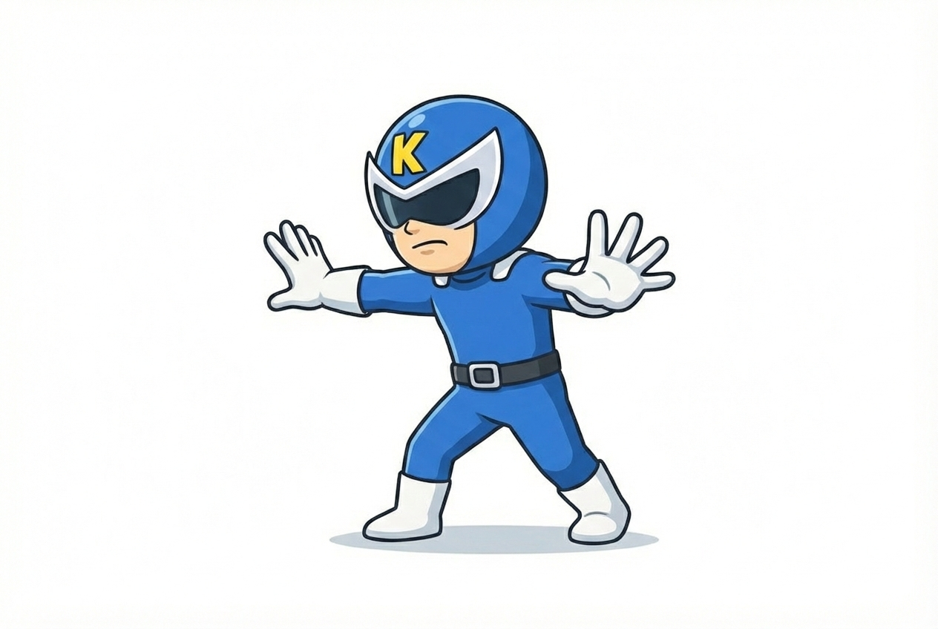
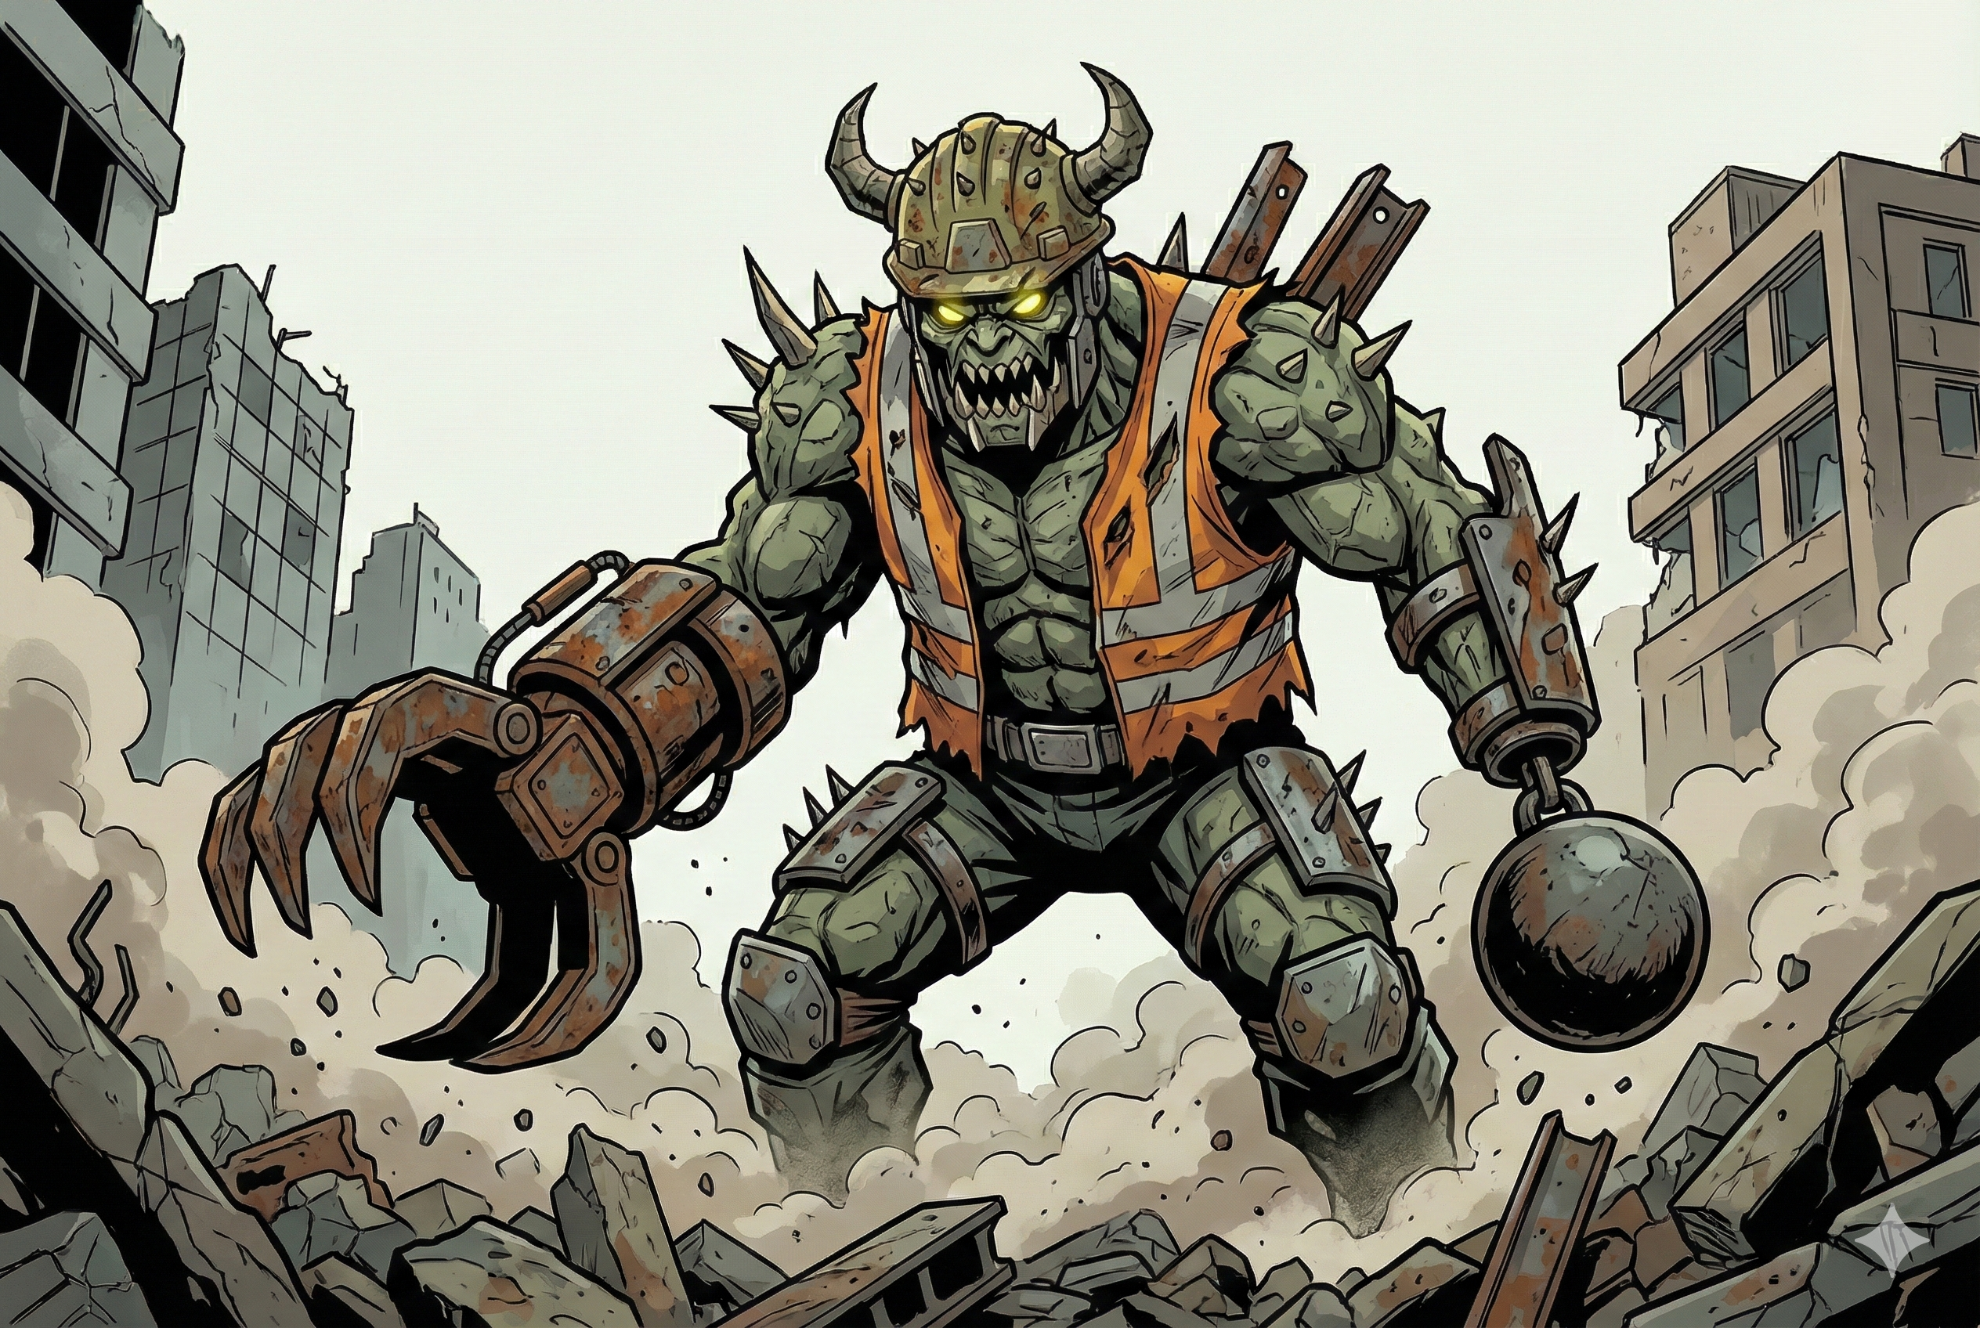
❌ 売り込み
❌ 強引な勧誘
解体についてわからず困る方
優良な解体業者
納得して進めるための
「正しい」情報の提供
お勧めできない解体業者

